Slide 1
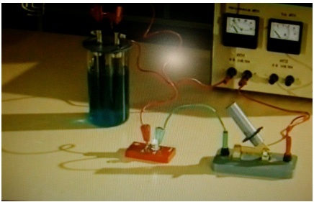
Kimyo
11-sinf
Mavzu:
Suvli eritmalar elektrolizi.
Metallarning aktivlik qatori

Slide 2
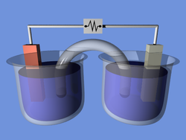
Elektroliz
Biz suvli eritmalar elektrolizida elektrodlarda sodir bo‘ladigan jarayonlar haqida so‘z yuritamiz.
Suvli eritmalar elektrolizida elektrolitning ionlaridan tashqari reaksiyalarda vodorod ionlari yoki gidroksidlar ham ishtirok etishi mumkin.

Slide 3
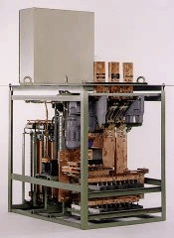
Elektroliz
Bu ionlar suvning dissotsiyalanishi natijasida hosil bo‘ladi. Hosil bo‘layotgan ionlar tegishli elektrodlarga tomon harakatlanadi.
Katodga elektrolitning kationlari bilan vodorod(H⁺), anodga elektrolitning anionlari bilan gidroksid ionlari (OH⁻ ) tortilaveradi.

Slide 4
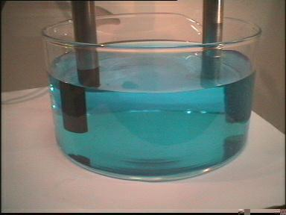
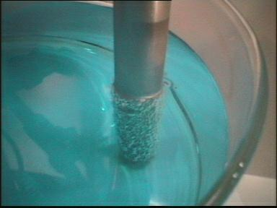
Elektroliz
Mis (II)-xloridning suvdagi eritmasi elektrolizi suvli eritma elektroliziga misol bo‘ladi.
Eritmadagi Cu⁺² va Сl⁻ ionlari tegishli elektrodlarga tomon yo‘naladi va ularda quyidagi jarayonlar sodir bo‘ladi:
Katod: Cu⁺² + 2e = Cu⁰
Anod : 2Cl ⁻ - 2e = Cl ₂

Slide 5
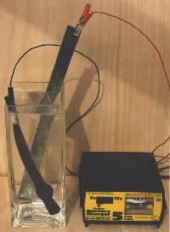
Elektroliz
Eritma elektrolizida katodda har doim ham metall atomi ajralmaydi. Metall atomi o‘rniga H ₂ gaz holatda ajralishi ham mumkin.
Katodda metall yoki vodorod ajralishini aniqlash uchun rus olimi N.N. Beketov tomonidan taklif etilgan metallarning aktivlik qatoridan foydalanamiz.

Slide 6
Elektroliz
Li, K, Ba, Sr, Ca, Na, Mg, Al, Zn, Cr, Fe, Cd, Co, Ni, Sn, Pb, H ₂, Cu, Hg, Ag, Pt, Au
Bu qatorda vodorodni ham ko‘rishimiz mumkin. Bu qatorda metallarning aktivligi vodorodga nisbatan olingan. Vodoroddan o‘ng tomonda joylashgan metallar passiv metallar hisoblanadi.
Vodoroddan chap tomonda joylashgan metallar vodoroddan aktiv hisoblanib, reaksiyada vodorodni o‘rnini egallashi mumkin. Vodoroddan chap tomonda turgan metallar ham o‘z navbatida 2 guruhga bo‘linadi: aktiv va o‘rtacha aktiv metallar.
Shunday qilib, bu qatordagi metallarni aktivligiga ko‘ra 3 guruhga bo‘lishimiz mumkin:
Aktiv metallar (Li dan Al gacha);
O‘rtacha aktiv metallar (Al dan H2 gacha);
Passiv metallar (H2 dan o‘ngda joylashgan metallar).

Slide 7
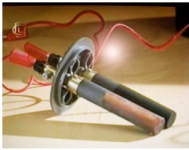
Elektroliz
Metallarning aktivlik qatoridagi metallarni 3 guruhga bo‘lish elektroliz jarayonida muhim ahamiyatga ega.
Qaysi metall tuzining yoki asosining eritmasi elektroliz jarayonida ishtirok etayotganiga qarab elektroliz jarayonida katodda qanday modda hosil bo‘lishini aniqlash mumkin.

Slide 8
Elektroliz
1. Aktiv metallning tuzlari eritmalari elektroliz qilinsa, katodda vodorod ajraladi.
2. O‘rtacha aktiv metallar elektroliz jarayonida qatnashsa, katodda metall va vodorod ajraladi.
3. Passiv metallar elektroliz jarayonida qatnashsa, katodda metall ajraladi.

Slide 9
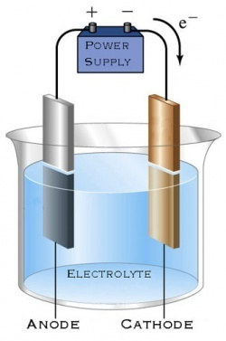
Elektroliz
Elektroliz reaksiyalarida anodda qanday modda hosil bo‘lishini ham oldindan aniqlash mumkin. Buning uchun reaksiyada ishtirok etayotdan anionga qaraladi.
Anion sifatida ko‘pincha kislota qoldig‘i olinadi. Kislotalar mavzusidan bizga ma’lumki, kislotalarni tarkibida kislorod atomi bor yoki yo‘qligiga ko‘ra 2 guruhga ajratish mumkin.

Slide 10
Elektroliz
Kislorodli kislotalar: H ₂ SO ₄,
H ₃ PO ₄, HNO ₂, HClO va h.k.
Kislorodsiz kislotalar: HCl, HBr, HI, H ₂ S, HF Tarkibida kislorodli kislota qoldig‘i yoki ftorid (F⁻ ) anioni saqlagan tuz eritmasi elektroliz qilinganda, anodda suv molekulalari oksidlanib kislorod moddasi ajralib chiqadi.

Slide 11
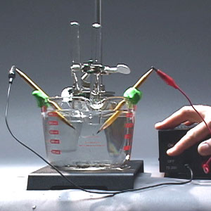
elektroliz
Agar elektroliz reaksiyasida kislorodsiz kislota qoldig‘ini (ftorid anionidan (F⁻) tashqari) saqlagan modda ishtirok etayotgan bo‘lsa, bu elektroliz reaksiyasida anodda kislota qoldig‘i tarkibidagi metallmas molekulasi ajraladi.
Masalan, xlorid ionidan (Cl⁻) xlor molekulasi (Cl₂); bromid ionidan (Br⁻) brom molekulasi (Br₂); yodid ionidan (I⁻) yod molekulasi (I ₂); sulfid ionidan (S⁻²) oltingugurt molekulasi (S).

Slide 12
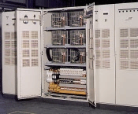
elektroliz
Eritma elektrolizi reaksiyalarini 6 guruhga bo‘lishimiz mumkin.
1. Aktiv metall va kislorodli kislota qoldig‘idan tashkil topgan tuzlar eritmasi elektroliz qilinganda, katodda vodorod, anodda kislorod ajralib chiqadi. Ya’ni faqat suv elektrolizga uchraydi.
Natijada tuzning konsentratsiyasi ortadi (suvning miqdoiri kamayganligi hisobiga):
K ₂ CO ₃ + 2H ₂ O = K ₂ CO ₃ + 2H ₂ + O ₂
_{katod anod}

Slide 13
Aktiv metallar tuzlarining elektrolizi
2. Aktiv metall va kislorodsiz kislota qoldig‘idan tashkil topgan tuzlar eritmasi elektroliz qilinganda, katodda vodorod, anodda metallmas ajralib chiqadi va eritmada ishqor hosil bo‘ladi:
2KCl +2H ₂ O= H ₂ +Cl ₂+ 2KOH
katod anod

Slide 14
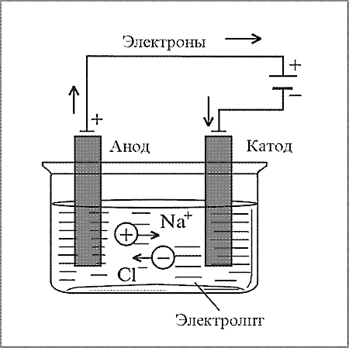
O‘rtacha aktiv metallar tuzlarining elektrolizi
3. O‘rtacha aktiv metall va kislorodli kislota qoldig‘idan tashkil topgan tuzlar eritmasi elektroliz qilinganda, katodda metall va vodorod, anodda esa kislorod ajralib chiqadi hamda kislota hosil bo‘ladi: katod anod
MnSO₄ + 2H₂O=Mn +H ₂ + O ₂ + H ₂ SO₄

Slide 15
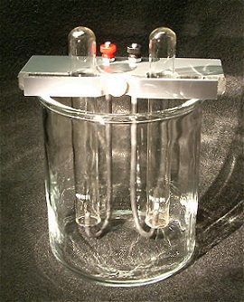
O‘rtacha aktiv metallar tuzlarining elektrolizi
4. O‘rtacha aktiv metall va kislorodsiz kislota qoldig‘idan tashkil topgan tuzlar eritmasi elektroliz qilinganda, katodda metall va vodorod, anodda esa metallmas ajralib chiqadi hamda asos hosil bo‘ladi: katod anod
2MnCl ₂ +2H ₂ O= Mn + H ₂ + 2Cl ₂ + Mn(OH) ₂

Slide 16
Passiv metallar tuzlarining elektrolizi
5. Passiv metall va kislorodli kislota qoldig‘idan tashkil topgan tuzlar eritmasi elektroliz qilinganda, katodda metall, anodda esa kislorod ajralib chiqadi hamda kislota hosil bo‘ladi:
2CuSO ₄+ 2H ₂ O= 2Cu + O₂ + 2H ₂ SO ₄
Katod anod

Slide 17
Passiv metallar tuzlarining elektrolizi
6. Passiv metall va kislorodsiz kislota qoldig‘idan tashkil topgan tuzlar eritmasi elektroliz qilinganda faqat tuz elektrolizga uchraydi, suv esa o‘zgarishsiz qoladi. Katodda metall, anodda metallmas ajralib chiqadi.
CuCl ₂ +H ₂ O = Cu + Cl ₂ + H ₂ O
Katod anod

Slide 18
Elektroliz
Q

Slide 19
Elektroliz
Elektroliz kimyo sanoatida va rangli metallurgiyada muhim ahamiyatga ega.
Alyuminiy, rux, magniy va yana bir qancha metallar elektroliz usuli bilan olinadi.
Bundan tashqari elektroliz usuli bilan vodorod, xlor, kislorod va boshqa metallmaslarni ham olish mumkin.

Slide 20
Bir metallni boshqa metall qavati bilan qoplashda ham elektroliz usulidan foydalaniladi.
Masalan, buyumlarni nikellashda anod nikeldan tayyorlanadi, nikellanuvchi buyum esa katod bo‘ladi.
Har ikkala elektrod nikel tuzi eritmasiga tushiriladi.

Slide 21
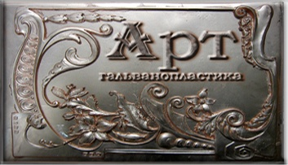
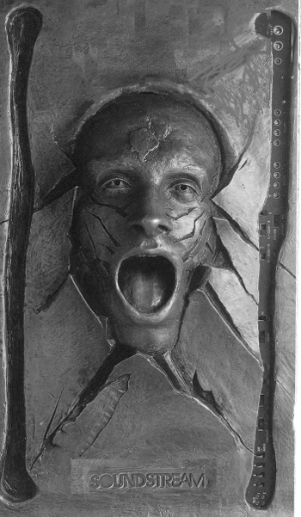
Elektroliz
Elektroliz natijasida katod nikel metali bilan qoplanadi.
Nikel, xrom, oltin qoplama buyumlarga nafaqat chiroyli ko‘rinish beradi, balki ularni kimyoviy yemirilishdan (korroziyadan) ham saqlaydi; bundan tashqari, bu usul bilan istalgan shakldagi buyumni qoplash mumkin.

Slide 22
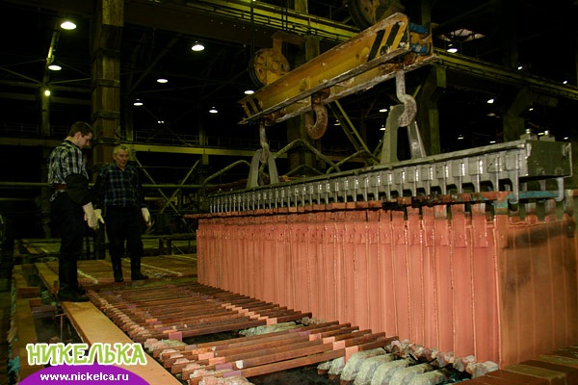
Elektrolizning qo‘llanilishi
Toza metallar ishlab chiqarishda: Alyuminiy, natriy, magniy, hamda kadmiy faqat elektroliz usulida olinadi.

Slide 23
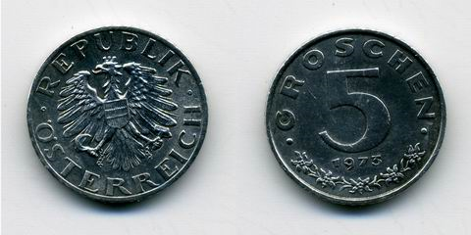
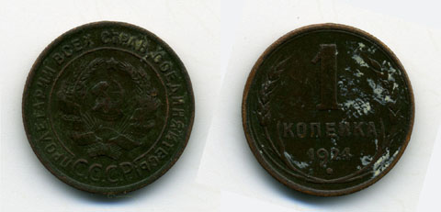
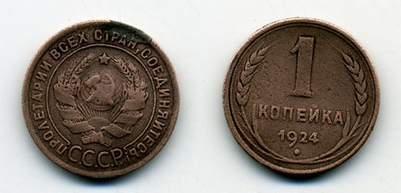
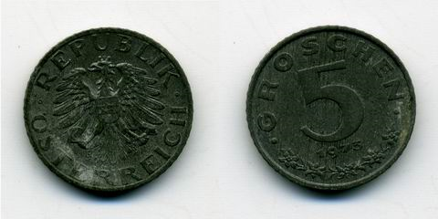
Metallarni tozalashda

Slide 24
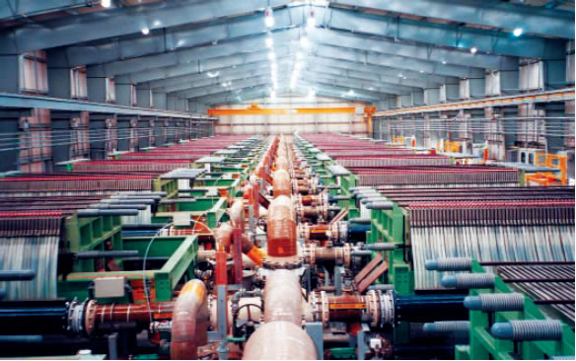
Ishqorlar, Xlor hamda vodorod olishda

Slide 25
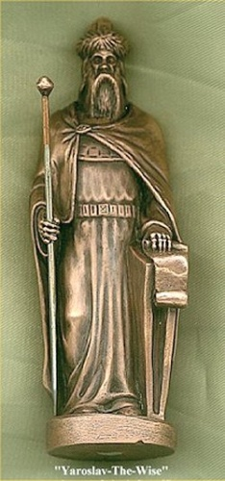
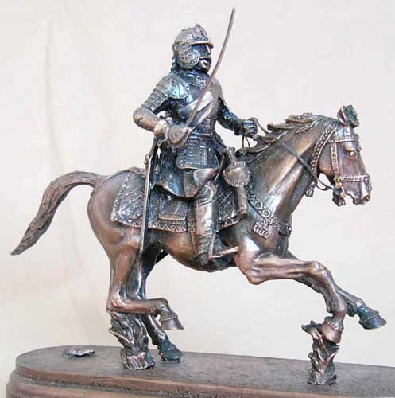
Metallarni korroziyalanishidan himoya qilishda
Bunda metaldan yasalgan buyumlarning elektr himoya usuli bilan koorroziyaga chidamli boshqa metallar bilan qoplanadi.
Galvonotexnikaning bu sohasi Galvonostegiya deyiladi.

Slide 26
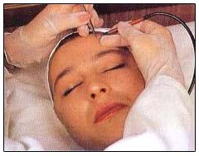
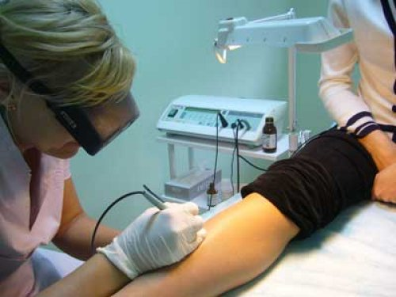
Kosmetologiyada qo‘llanilishi

Slide 27
Mustaqil bajarish uchun topshiriq
Darslikning 141-143-sahifalarini o‘qib o‘rganing.

